Slide 1
文本博客系统
汇报人：2152809 曾崇然

Slide 2
项目分析
背景：想有一个文字的分享的平台
介绍：实现了一个有一定交互功能的文本博客系统，具有编辑发布博客、评论、点赞、点踩、收藏等功能。

Slide 3
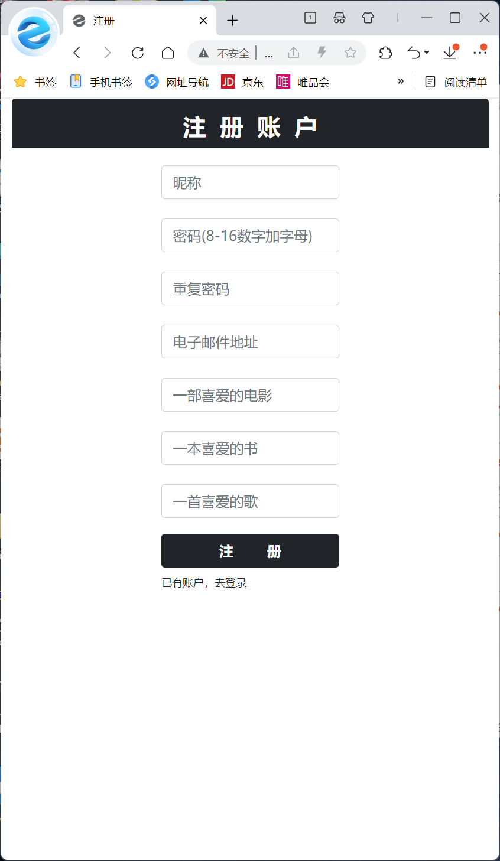
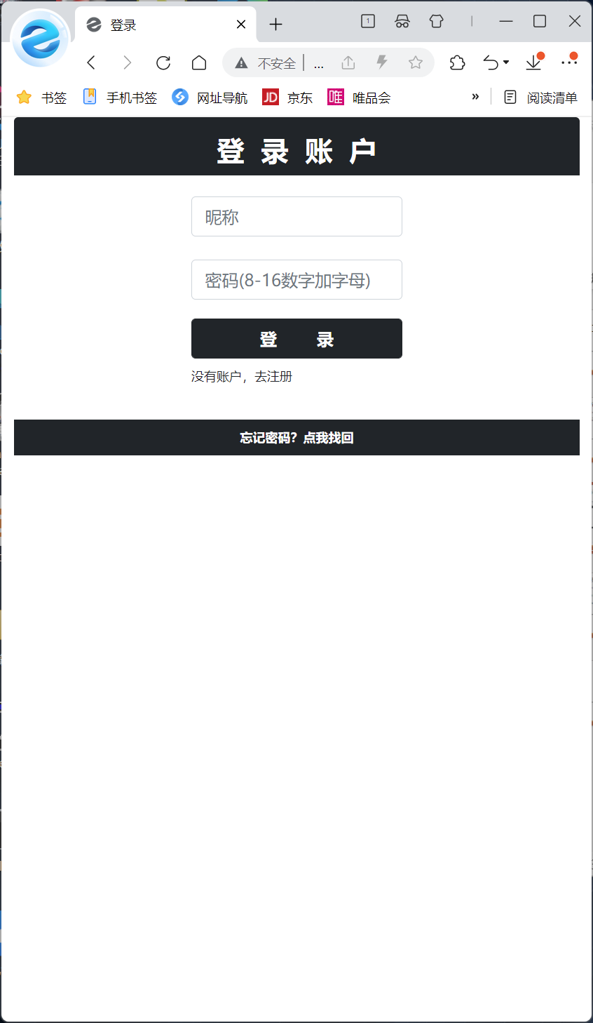
功能演示
1.登录注册

Slide 4
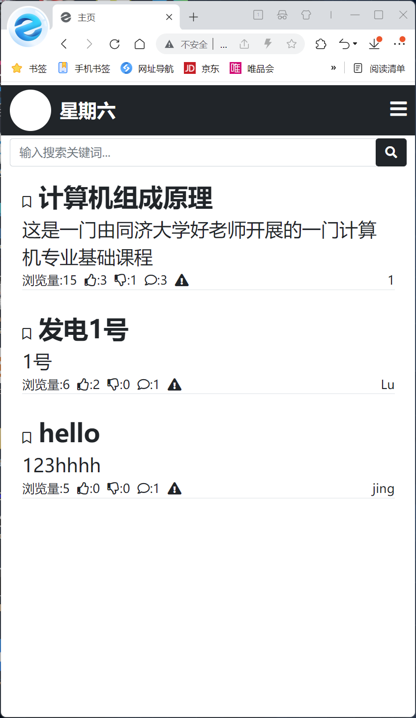
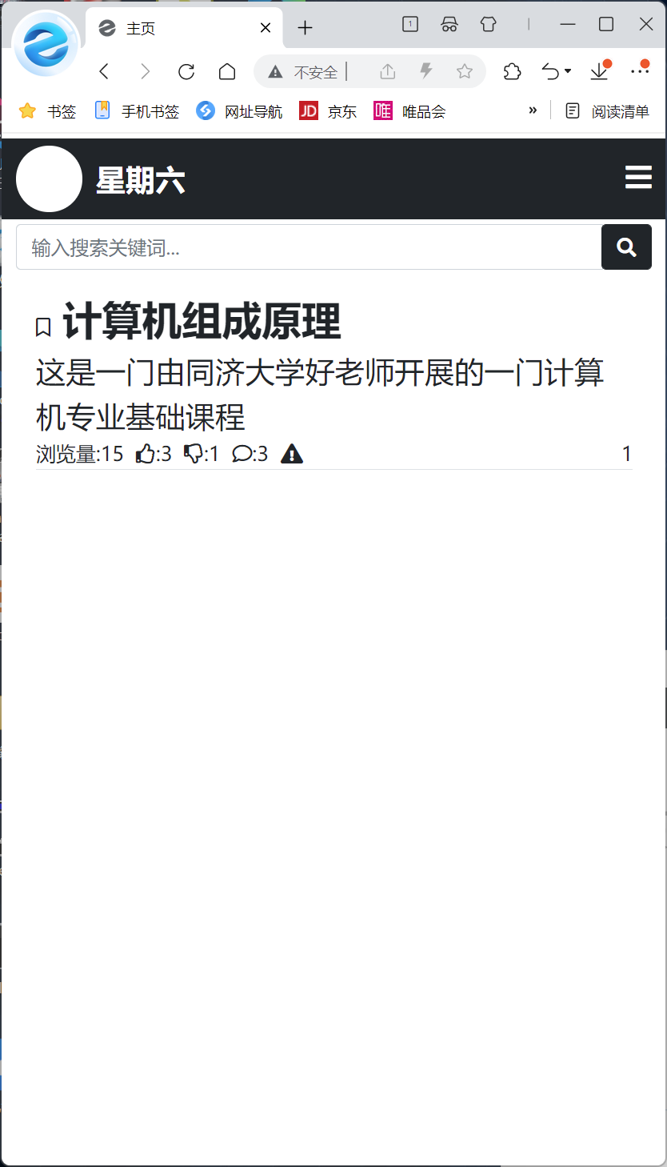
功能演示
2.主页

Slide 5
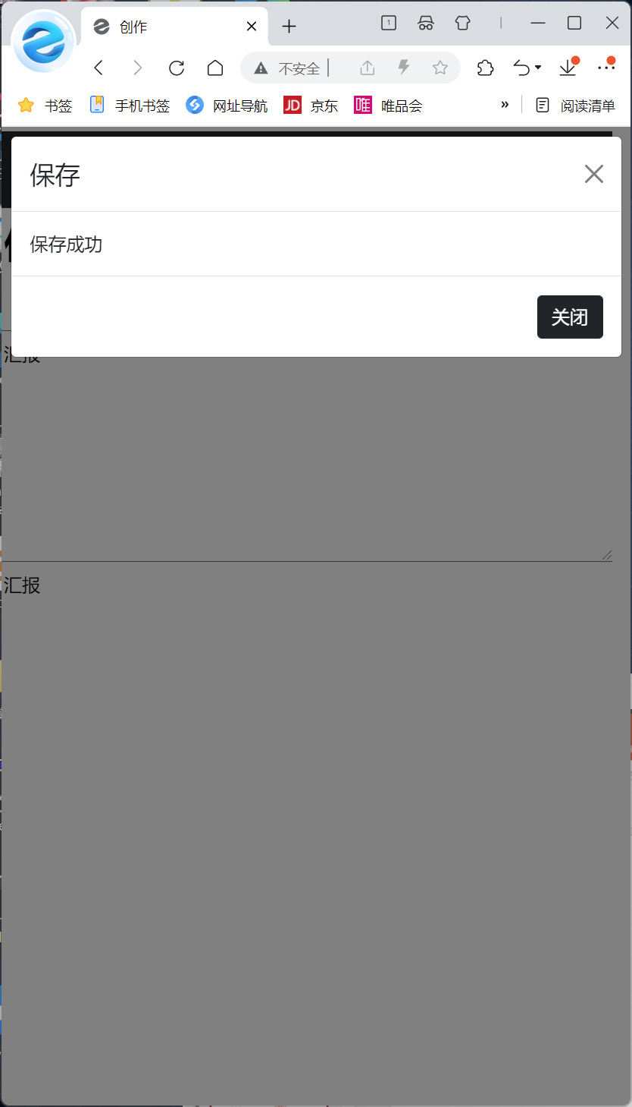

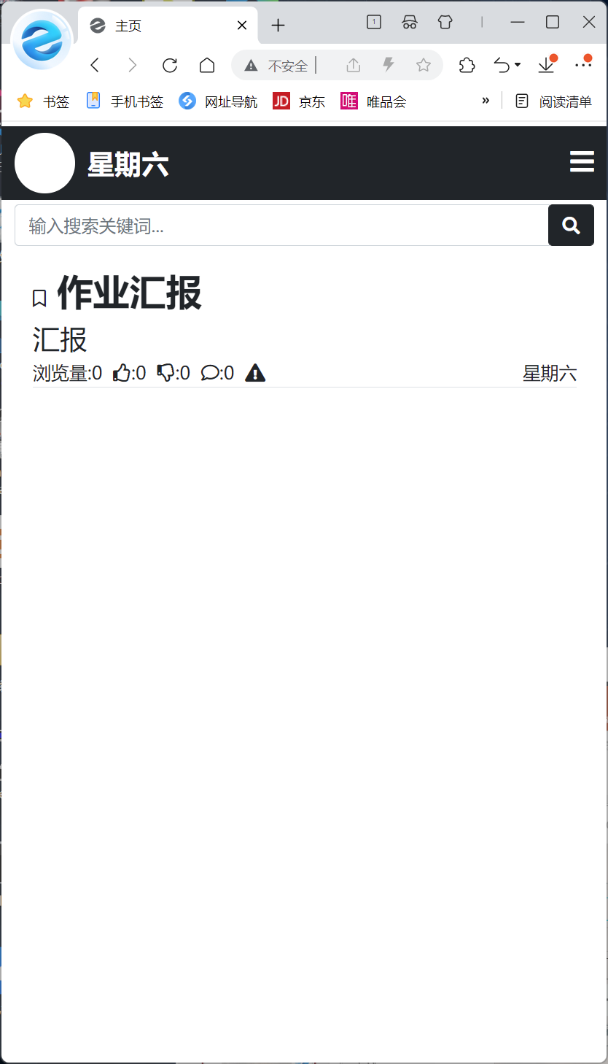
功能演示
3.添加博客

Slide 6
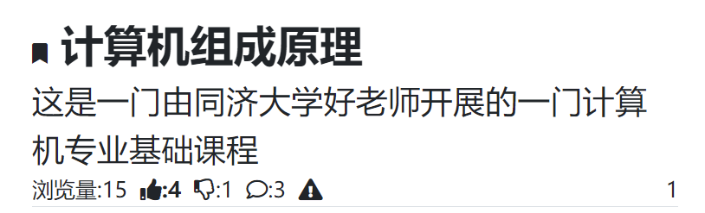
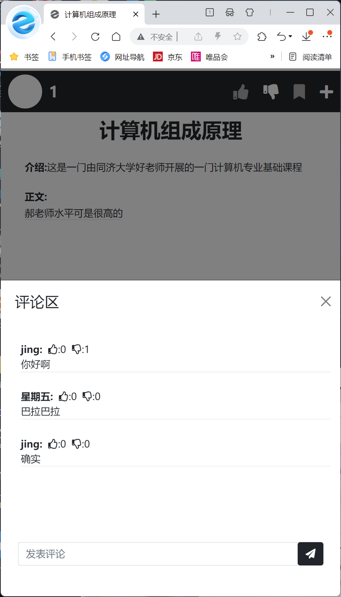
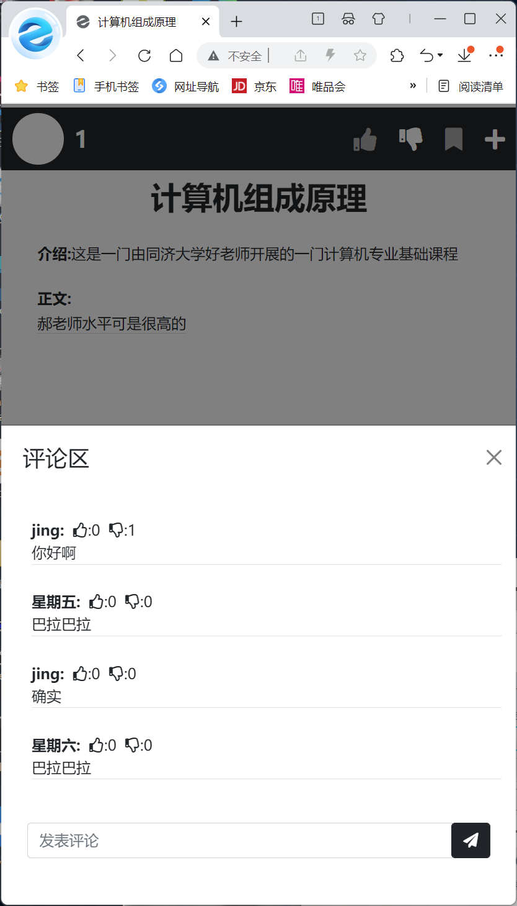
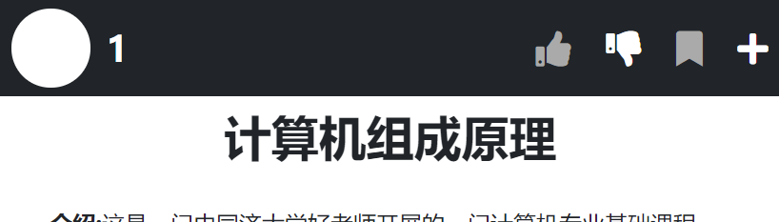
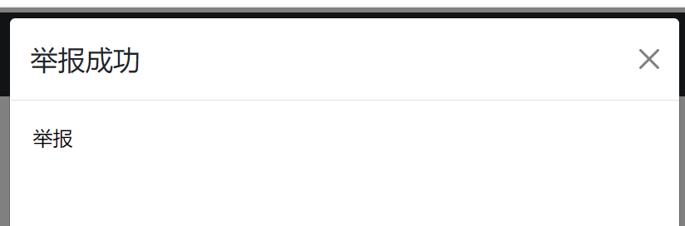
功能演示
4.交互

Slide 7
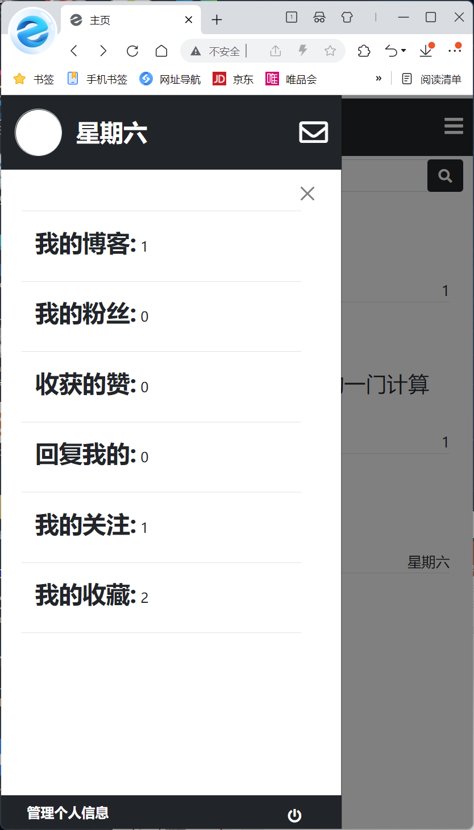
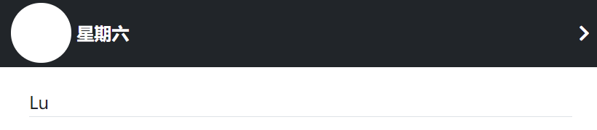
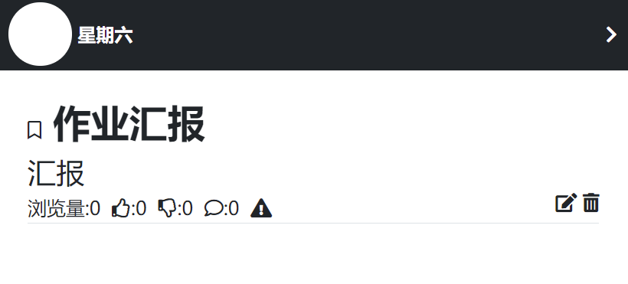
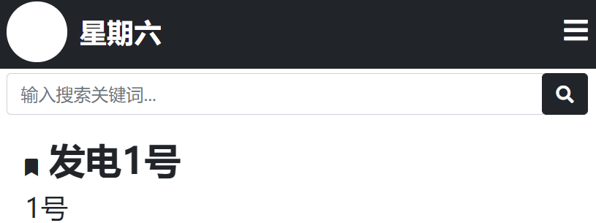
功能演示
5.空间

Slide 8
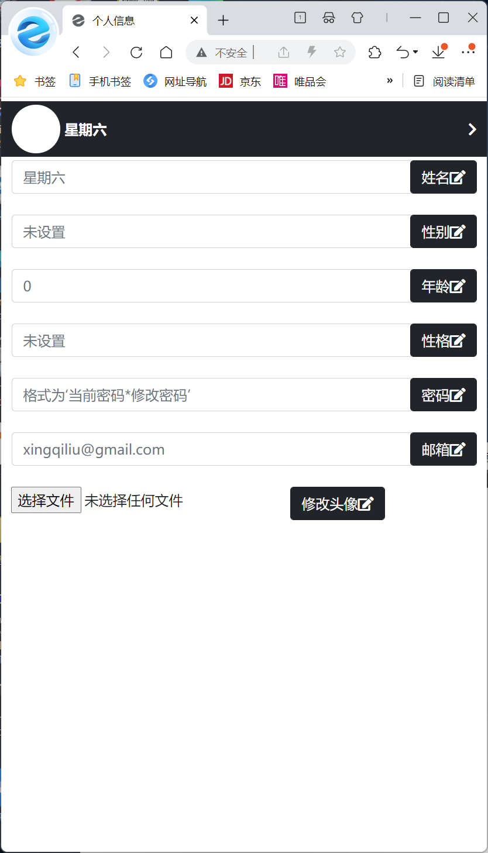
功能演示
6.个人信息

Slide 9
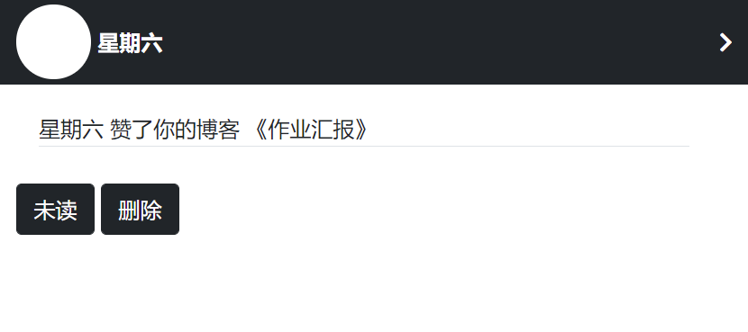
功能演示
6.信箱

Slide 10
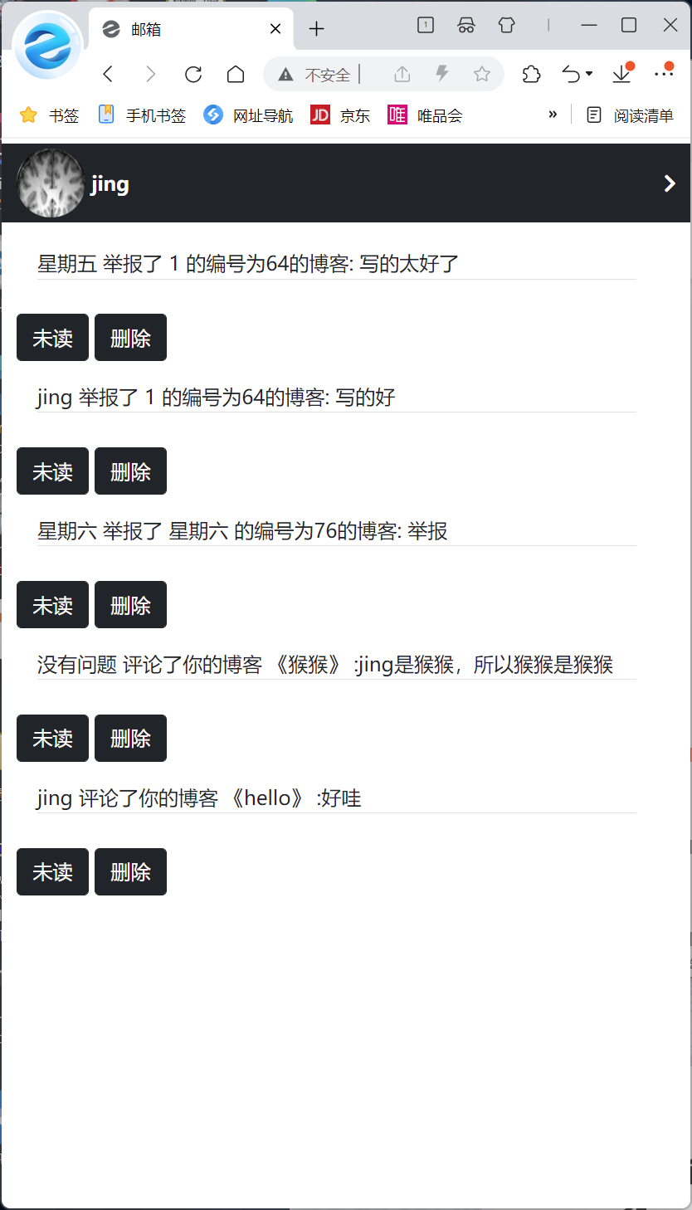
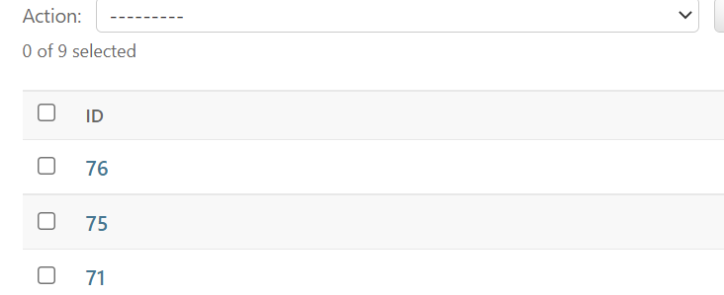
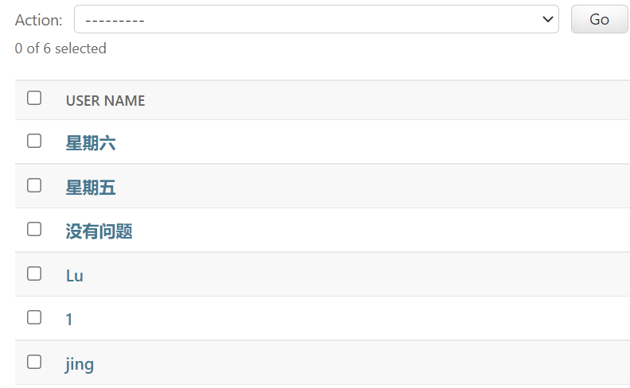
功能演示
7.管理

Slide 11
使用技术
1.前后端框架：Bootstrap、django、mysql
2.MVT开发模式

Slide 12
收获反思
1.收获：django框架和bootstrap的学习和使用，MVT开发模式的体会，一些安全问题
2.反思：学习问题，前端设计，数据库设计，用户友好性和测试

Slide 13
THANKS
汇报人：2152809 曾崇然

